Slide 1
Simulador Webots
Miguel Alonso soto mora
Joel omar lopez navarro
Javier diaz medina
Gerardo andres de la torre lozano

Slide 2
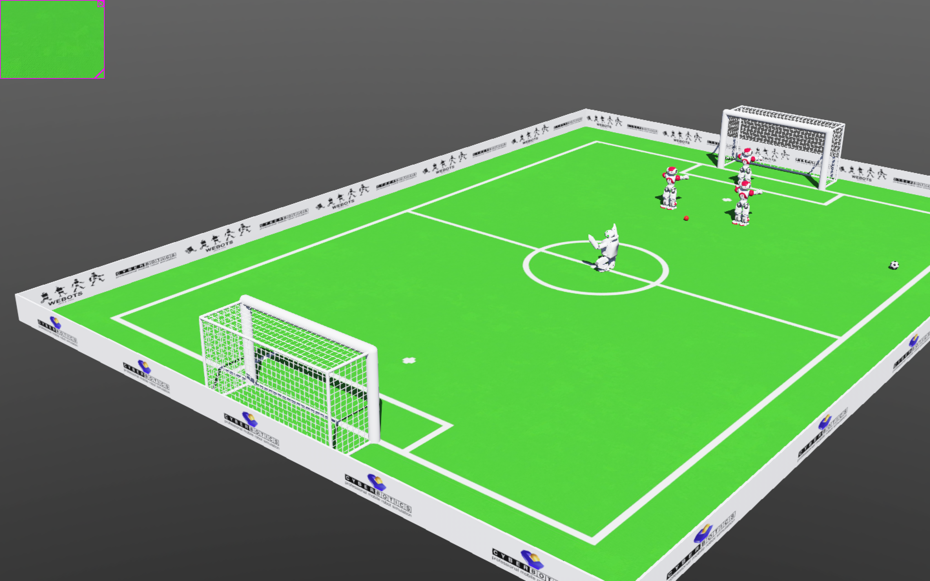
ROBOT NAO

Slide 3
Diseño

Slide 4
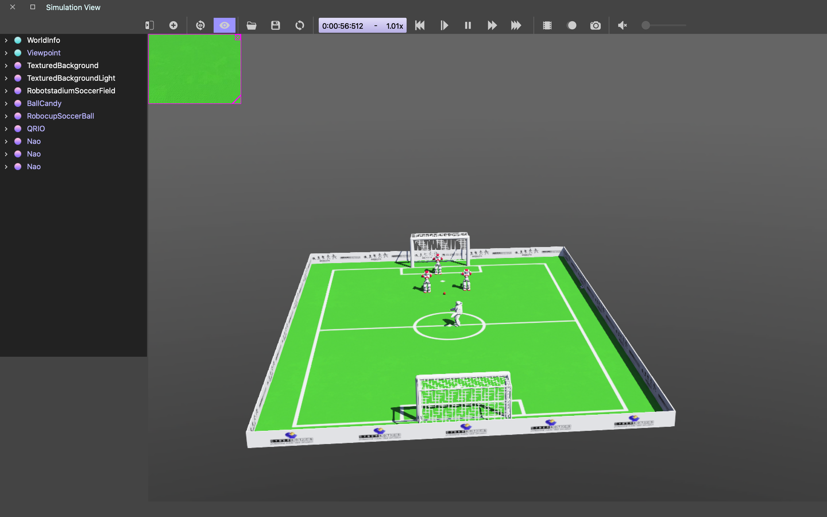

Slide 5
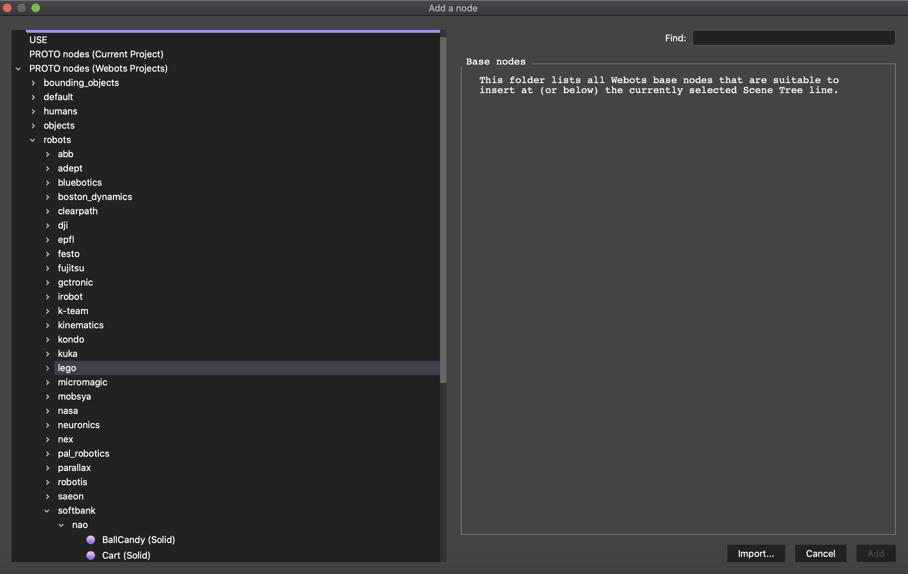

Slide 6
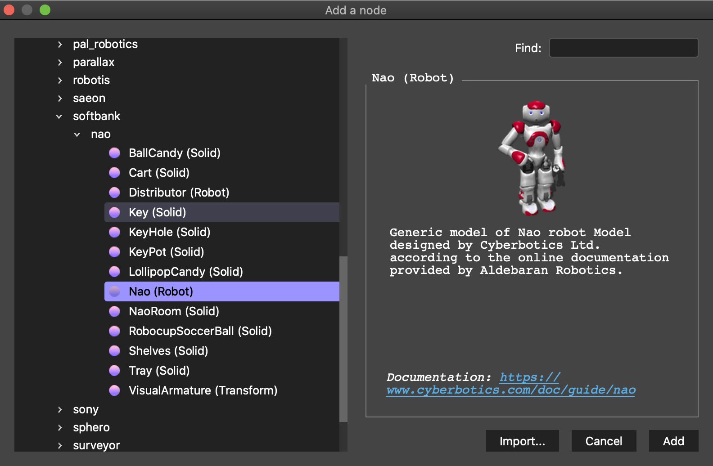

Slide 7
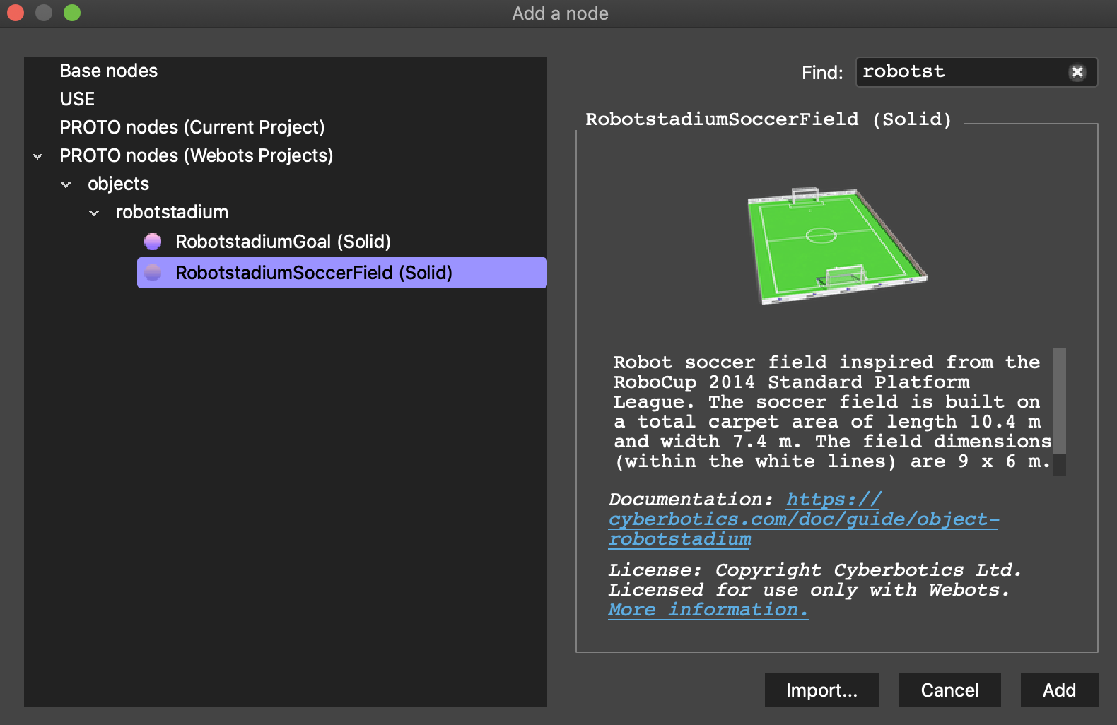

Slide 8
Aplicaciones

Slide 9
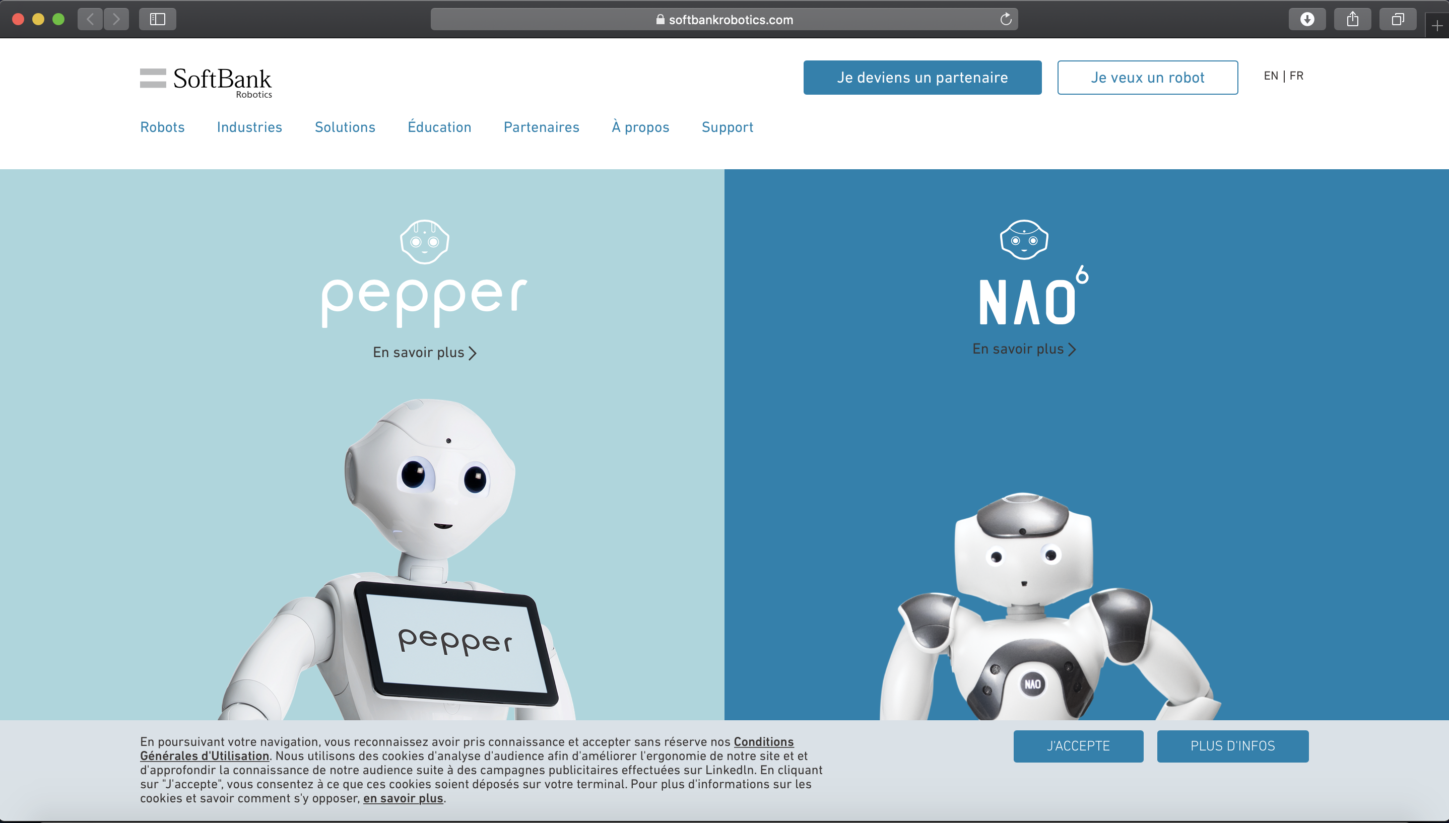
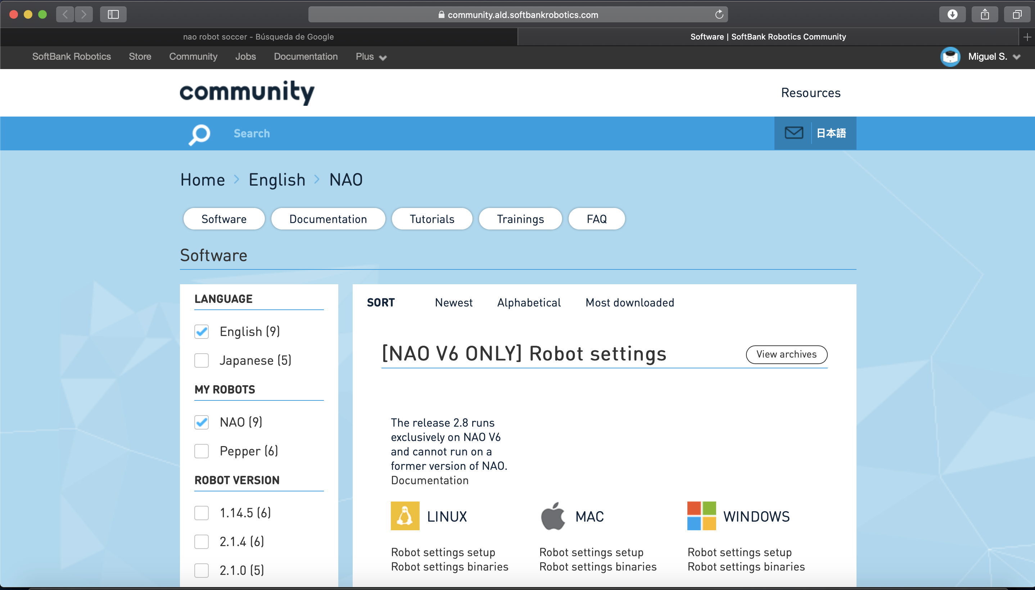
Descarga

Slide 10
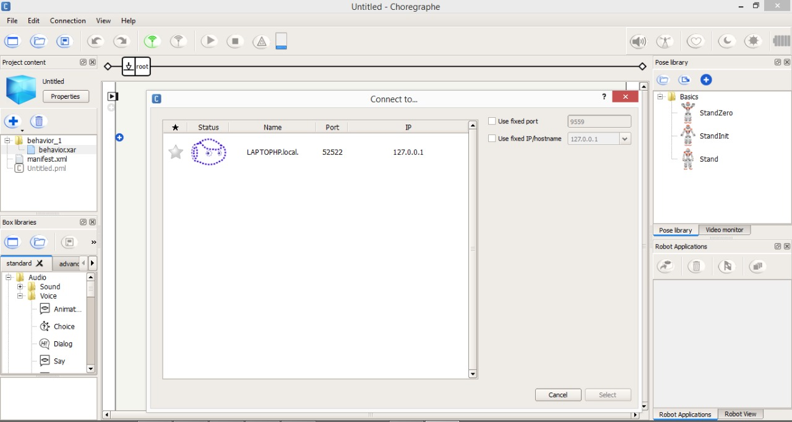
Conexion

Slide 11
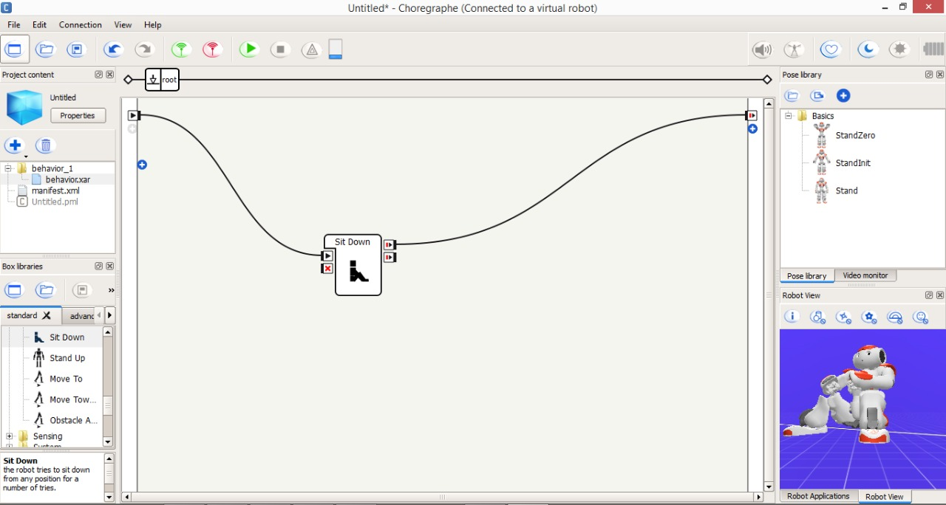
Pruebas

Slide 12
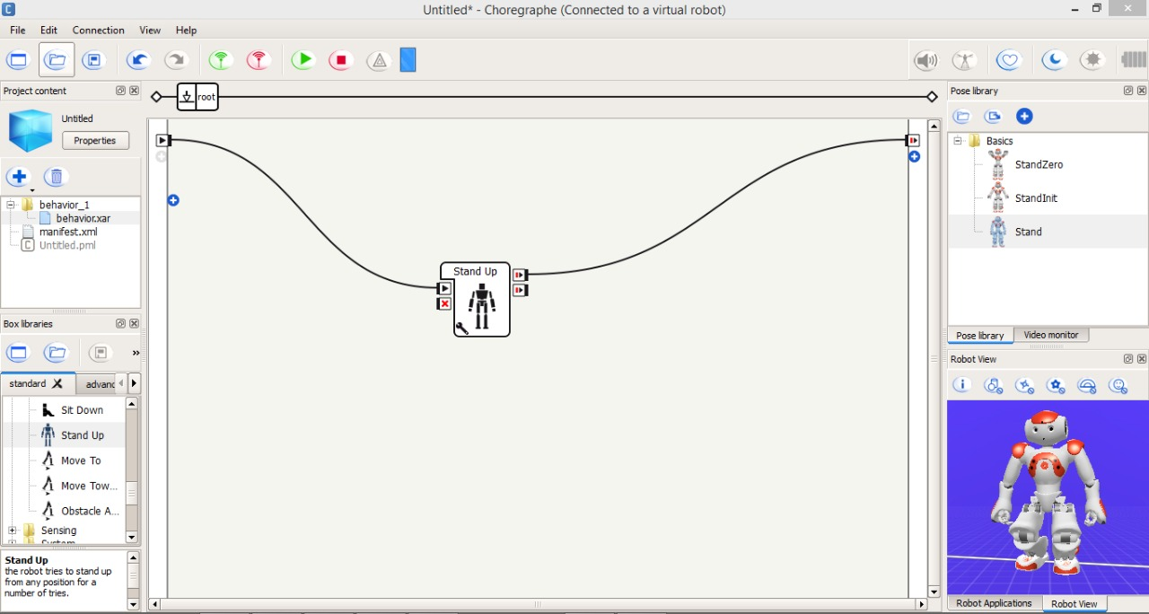

Slide 13
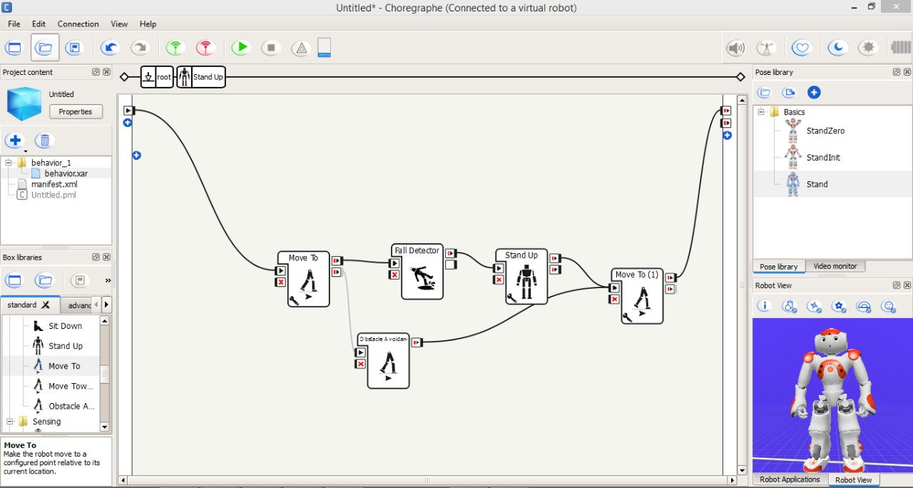

Slide 14
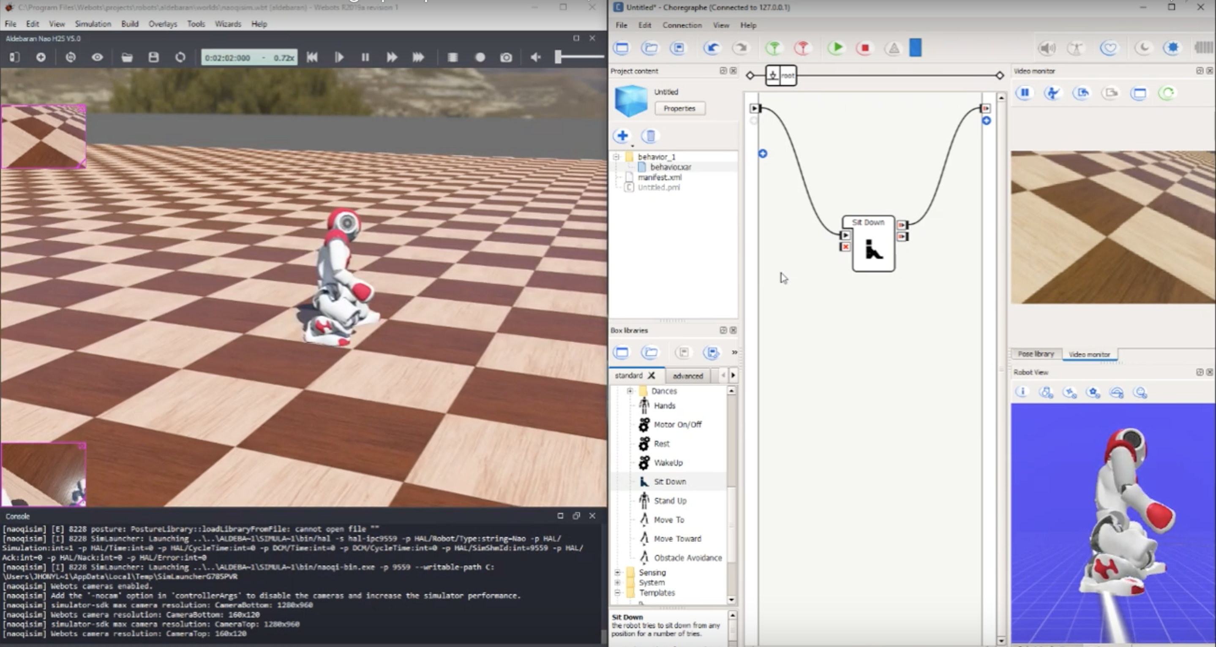

Slide 16
¡Gracias!

